Slide 1
Illes de coneixement en un oceà de dades
Ascen Moro
Responsable Unitat de Gestió del Coneixement i Qualitat
Ajuntament de Sant Feliu de Llobregat
Joaquim Mestres
Director d’Operacions
Audifilm

Slide 2
Confluència de necessitats
Sostenibilitat
Transparència
Accés a la informació
Gestió de processos
Interoperabilitat
Integració
Notificacions
Cloud
Aplicacions de Gestió
In-House
Atenció al Ciutadà
Seguretat
Transversalitat
eDocument
Nucli
Signatura electrònica
Arxiu

Slide 3
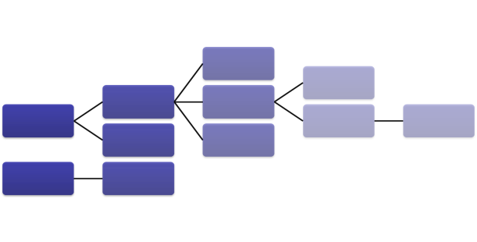
Model
Usuaris
Polític Directiu
Ciutadà
Gestió Interna
OAC
Tramitador
Presentació
Administració General de l’Estat
Integració
Servidor d’Informació
GenIS
Gestor de Processos
GenBPM
Indicadors
Transparència
Dades Obertes
GenDATA
Nucli d’Informació de Base
GenNCL
Administració Autonòmica
Gestor de Documents
GenDOC
de
Administració Local
SOAP
Bus
Serveis
Interoperabilitat
Banca Electrònica
BackOffice
Genesys
App₁
App₂
Genesys₁
…
Genesys_{N}
…
App_{N}
Altres Entitats Privades
…
Gestor Documental

Slide 4
Integració de serveis
Informació
Gestió Interna
Intercanvi de dades
eSignatura i Seguretat
e.FACT
eSET
Canvi de Domicili
VÀLid
e-NOTUM
Serveis CATCert
Administració Oberta de Catalunya
iArxiu
e-TRAM
Registre Unificat (MUX)
Via Oberta
Segell de temps
e-Contractació
Seguretat (CESICAT)
e-Tauler
Notific@
ENI
ENS
Altres
TEU
@firma
VideoActa
NEXUS
ViDSigner

Slide 5
Nucli d’informació de base
Tributs
Recaptació
Comptabilitat
Inventari
Registre
Expedients
Habitants
Recursos Humans
Nucli - GenNCL
Informació estructurada i normalitzada de persones i territori

Slide 6
Gestió Documental

Slide 7
100% Electrònic
Catàleg
Serveis
Digitalització i Distribució
Administració Oberta de Catalunya
Registre d’Entrada
Gestor d’Expedients
Registre de Sortida
e.FACT
Nucli d’informació de base - GenNCL
PAE
Gestor Documents - GenDOC
e-TRAM
Gestor Documental
PAC
Notificacions Postals
Carpeta del
Ciutadà o Empresa
MUX
RAE
Registre
Telemàtic

Slide 8
Disseny de procediments
ALT
RAE
PAC
PAE
MITJÀ
BAIX
DISSENY DE PROCEDIMENT
AUTOMATITZACIÓ I INTEGRACIÓ
DEPENDÈNCIA
USUARI
EXPEDIENT
ELECTRÒNIC

Slide 9
Publicació i Transparència
Portal de Transparència
Dades Obertes
Quadre de Comandament
Coneixement
Definició
Càrrega
Emmagatzematge
Canvi
GenDATA
Contractació
Recaptació
Subvencions
Inventari
Millora
Tràmits / Registre
Pressupost / SICAL
Expedients
Personal

Slide 10
Illes de coneixement en un oceà de dades
Ascen Moro
Responsable Unitat de Gestió del Coneixement i Qualitat
Ajuntament de Sant Feliu de Llobregat
https://www.linkedin.com/in/ascenmoro/
@ascenmoro

Slide 11
El factor Europa com a motor
a
+
+
+
+
+
+
Millorar la connectivitat
Desenvolupament de l’economia
digital
Admin.
electrònica i serveis públics
digitals
Privacitat,
confiança i
seguretat
R+D+i
en les TIC
Capacitació i
Formació
Notes:
I és important també tenir present,

Slide 13
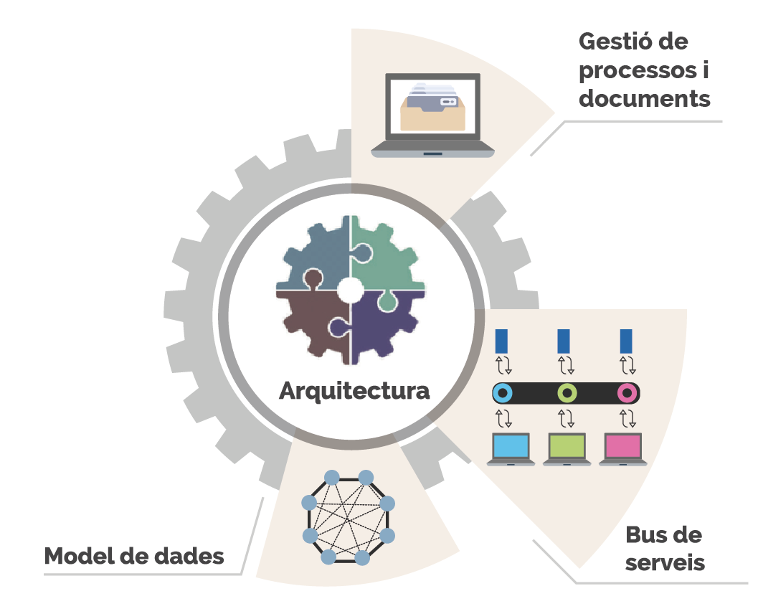
Estratègia d’Administració
“
Una organització administrativa intel.ligent, estructurada al voltant d’una arquitectura integrada de serveis orientada a processos
simplificats i comuns
”

Slide 15
La integració de les eines de gestió en el SGD
Polítiques del Gestor
Disposició
Conservació i retenció
Migració
Accés i seguretat
Entorn Paper
Els arxius de les oficines
Eines de gestió
QdC
Tipologies documentals
Calendaris de retenció i eliminació
Catàleg de procediments i tràmits
Catàleg de documents i dades interoperables
Sistema de Gestió Documental
GD- MATRIX
Formació
Documentació de suport
Manuals i protocols
Responsabilitats
Manteniment del QdC
Gestor de documents
Rols
Entorn electrònic
Web semàntica
Carpetes de la Xarxa (X, L, M,..)
Aplicacions corporatives (SdE, Matrix, ..)
+ 140.400 expedients / + de 1.303.000 documents / 6.000 documents a la setmana

Slide 16
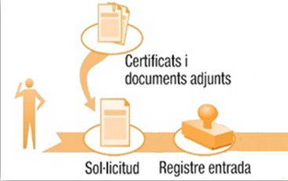
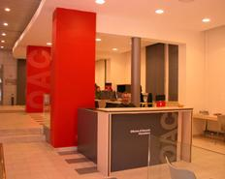
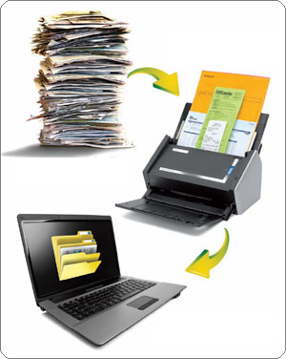
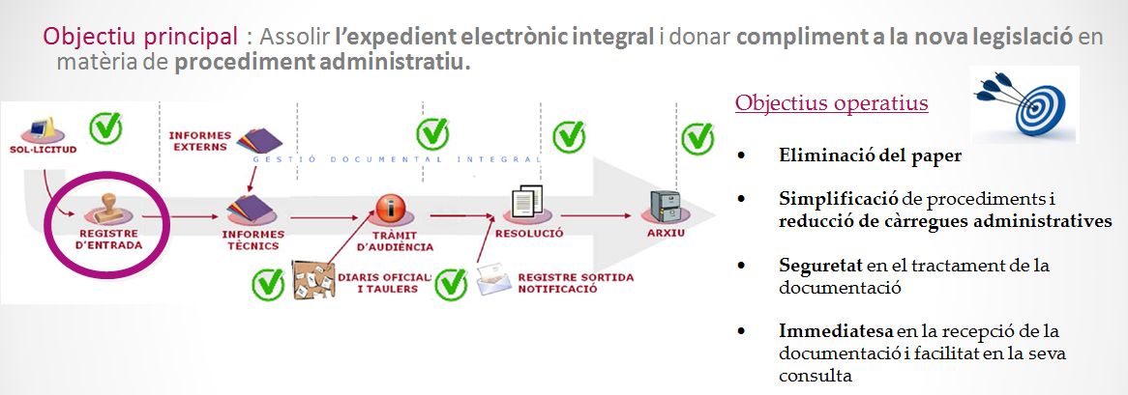
Del Registre Electrònic a les Oficines d’Assistència al Registre
REGISTRE
ELECTRÒNIC (L.11/2007 LAESP)
Oficina d’ASSISTÈNCIA
AL REGISTRE (L.39/2015 LPACAP)
DIGITALITZACIÓ DEL REGISTRE D’ENTRADA
NOU
INSTRUMENT
Creació del Registre de funcionaris/personal habilitat
Notes:
16

Slide 17
Projecte Digitalització Registre d’Entrada Sant Feliu
Formació
Expedient Electrònic integral
Canvi cultural
Adaptació BPM i Màtrix
Connexió a les xarxes de Interoperabilitat
Interrelacions Cataleg de tràmits
Adquisició d’eines i dispositius
BPM
Aspectes
Organitzatius
Aspectes
Tecnològics
Catàleg de tràmits
QdC
DIGITALITZACIÓ DEL REGISTRE D’ENTRADA
Redimensionar els recursos informàtics
Anàlisi i reformulació
Procediments
Revisió de l’Ordenança AE i aprovació nou procés
Seguretat i protecció de dades personals
Aspectes
Jurídics
Escollir la signatura
Publicar el sentit del silenci

Slide 18
Ingrés de documentació en l’organització i la seva distribució, en format digital
Objectius: Expedient electrònic integral + Administració digital (0 paper)
OAC (Registre)
OFICINA D’ASSISTÈNCIA EN MATÈRIA DE REGISTRE
CIUTADANIA I EMPRESES
BACK OFFICE OAC
PERSONA DESIGNADA AL DEPARTAMENT
TRAMITADORS
PRESENTACIÓ DOCUMENTACIÓ REGISTRE D’ENTRADA
PROCÉS DE DIGITALITZACIÓ
Doc.
electrònic
PROCÉS DE DISTRIBUCIÓ DEL REGISTRE
RECEPCIÓ, ACCEPTACIÓ O REBUIG DEL REGISTRE I ASSIGNACIÓ DE L’ENTRADA
BÚSTIA DE TREBALL BPM
PRESENCIALMENT
Rep la sol·licitud
Revisa i corregeix, si s’escau, l’assignació del departament dels registres d’entrada
Accés a la bústia de treball del BPM, on es troben les entrades amb les tasques i/o els expedients assignats
Cerca el tràmit associat
L’Acceptació o Rebuig des de la bústia de treball del BPM per part de la persona designada pel departament
Porta la sol·licitud
Comprova documentació si s’aporta en format paper:
Digitalització i conversió a còpia autèntica (segell electrònic)
Introducció metadades del document
No porta la sol·licitud
Distribueix les entrades a les bústies del departament mitjançant BPM.
NOVETAT:
Introducció de la signatura biomètrica.
Registre de funcionaris habilitats (Llei 39/2015 LPA)
Assignació de la tasca i/o expedient a la persona que ha de tramitar
La documentació en format digital ingressa al gestor documental –GD MATRIX.
La documentació original paper es retorna a la ciutadania.
NOVETAT:
MÒDUL DE DISTRIBUCIÓ DEL REGISTRE D’ENTRADA
CORREU CONVENCIONAL
Distribueix les entrades a les bústies del departament mitjançant BPM.
Registre d’entrada i obertura d’expedient, si s’escau.
DECISIONS QUE CAL PENDRE:
Crear el Registre de funcionaris habilitats
Verificar la tipologia de tràmits a aplicar la signatura biomètrica
Determinar les persones que han de recepcionar i assignar el registre d’entrada (tasques i/o expedients) en els departaments (Annex 1 –Llistat receptors actuals).
MITJANS ELECTRÒNICS
Signatura biomètrica o a través de funcionari (Tcat)
Catàleg de tràmits
NOVETAT:
MÒDUL DE DIGITALITZACIÓ

Slide 19
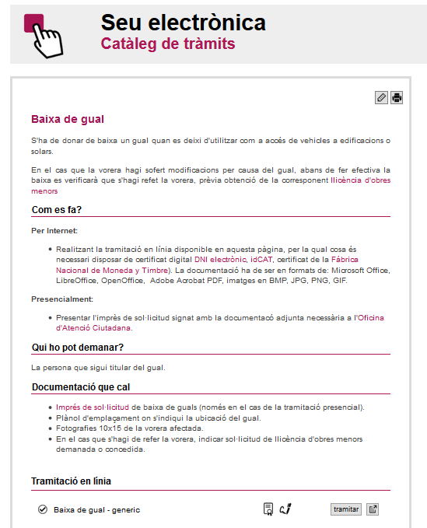
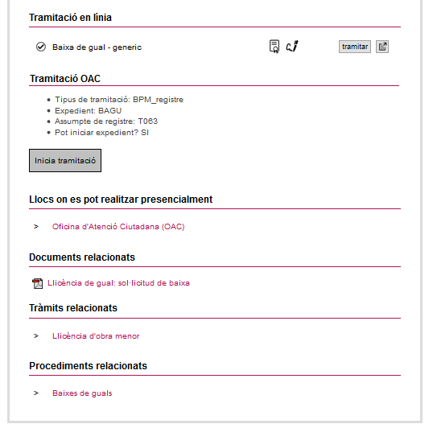
Catàleg de tràmits- Visualització externa

Slide 20
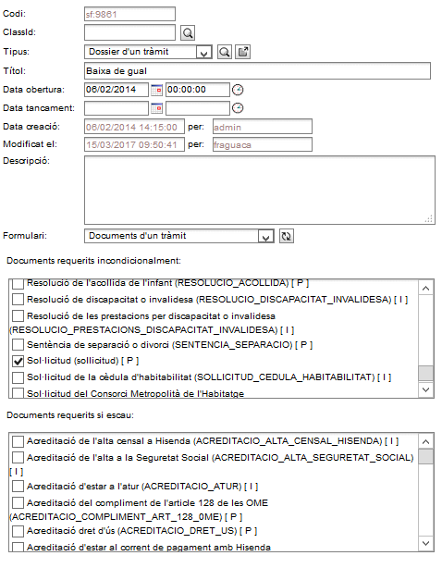
Catàleg de tràmits- Visualització interna
Place your screenshot here
Catàleg de tràmits
BPM
QdC
GD
Matrix

Slide 21
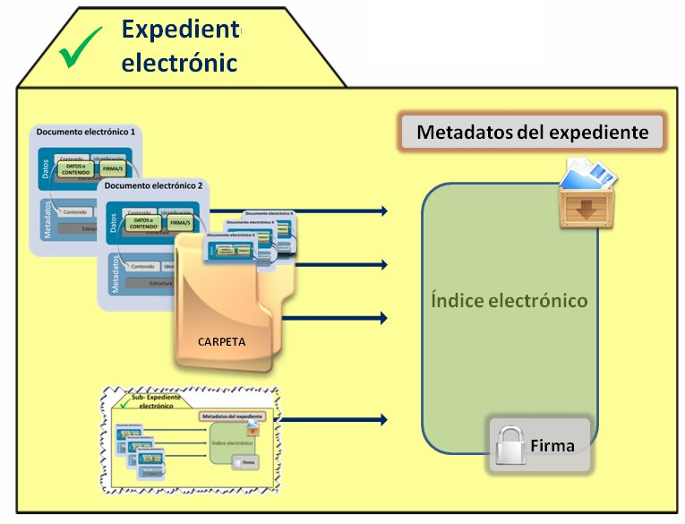
La foliació i l’índex electrònic
Expedient en format electrònic = Agregació ordenada de documents + índex numerat + còpia electrònica certificada de la resolució
Normes Tècniques d’interoperabilitat
Recull els requisits mínims sobre l’estructura i el format dels expedients electrònics per a la interoperabilitat.
Inclusió als expedients d’un índex electrònic signat per l’òrgan o entitat actuant que garanteixi la integritat de l’expedient electrònic i permeti la seva recuperació.
El tancament de l’expedient no s’ha d’entendre com el tancament del procediment corresponent.
La foliació de l’expedient s’ha de poder fer en qualsevol moment del cicle de vida de l’expedient.
ATENCIÓ: nova versió de l’e-EMGDE (previst a la NTI de Política de gestió de documents electrònics, defineix la incorporació i gestió de les metadades de contingut, context i estructura dels documents electrònics al llarg del seu cicle de vida), perfeccionant l’alineació amb les metadades mínimes obligatòries, millorant les descripcions i les consideracions d’ús i facilitant una major interoperabilitat entre sistemes.
Notes:
NTI del expediente electrónico recoge los requisitos mínimos del formato y estructura de los expedientes electrónicos para la interoperabilidad
En la NTI expedt electrónico= documentos electrónicos + índice + firma + metadatos
En el ámbito de la NTI del expediente electrónico, el cierre del expediente no es el cierre del procedimiento administrativo, sino que se refiere al proceso que permite obtener y conservas las características, contenido y estado del expediente en un momento del tiempo.
El proceso de cierre contempla:
La completitud del índice electrónico
El foliado o indizado del expediente para garantizar la integridad del mismo
Se ha perfeccionado el alineamiento del Esquema de Metadatos para la Gestión del Documento Electrónico (e-EMGDE) con los metadatos mínimos obligatorios, incluido algunos nuevos elementos y subelementos, mejorado las descripciones y las consideraciones de uso, manteniendo sus características de extensibilidad y flexibilidad para su implantación en sistemas de diferente tipo y facilitando una mayor interoperabilidad entre distintos sistemas y a lo largo del ciclo de vida de los documentos, completándose con esquemas de valores y anexos, todo ello a la luz de los numerosas contribuciones recibidas de las AA.PP. y de las políticas de gestión de documentos que se han ido publicando y de las actualizaciones de las normas y estándares de referencia.
Según el Real Decreto 4/2010 , un esquema de metadatos es un instrumento que define la incorporación y gestión de los metadatos de contenido, contexto y estructura de los documentos electrónicos a lo largo de su ciclo de vida.
Previsto en la Norma Técnica de Interoperabilidad de Política de gestión de documentos electrónicos , el eEMGDE v2.0 tiene un carácter general, aplicable en ámbitos de diversa índole y con diferentes grados de complejidad en la gestión de documentos, y con margen para seleccionar lo específicamente aplicable en cada entidad.

Slide 22
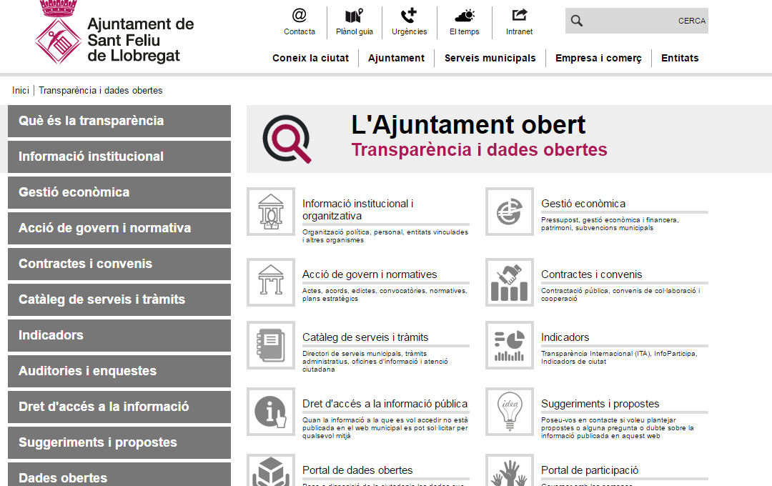
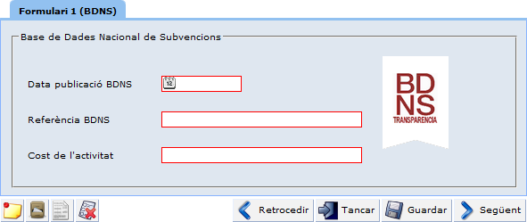
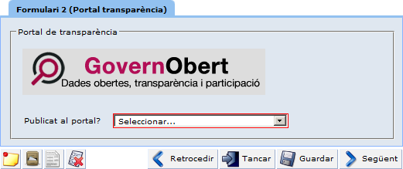
Automatització de la transparència

Slide 23
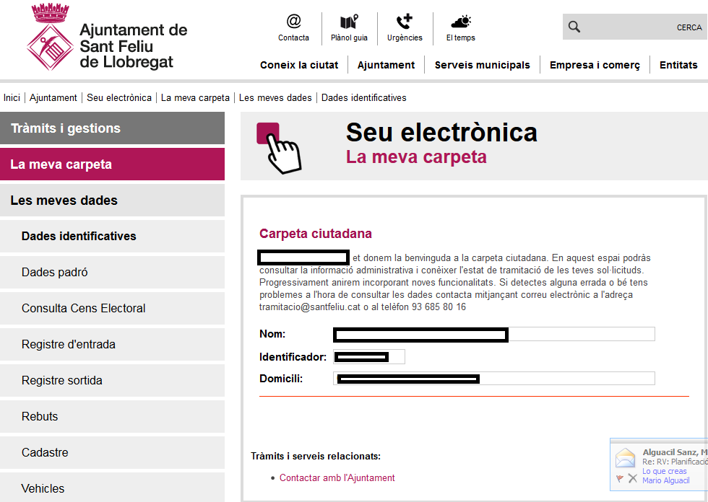
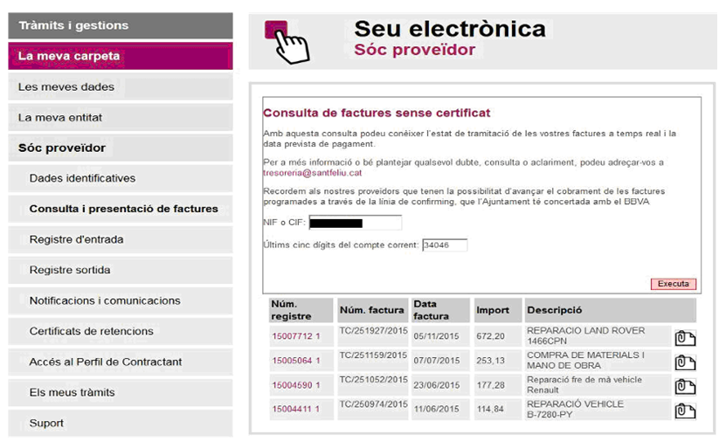
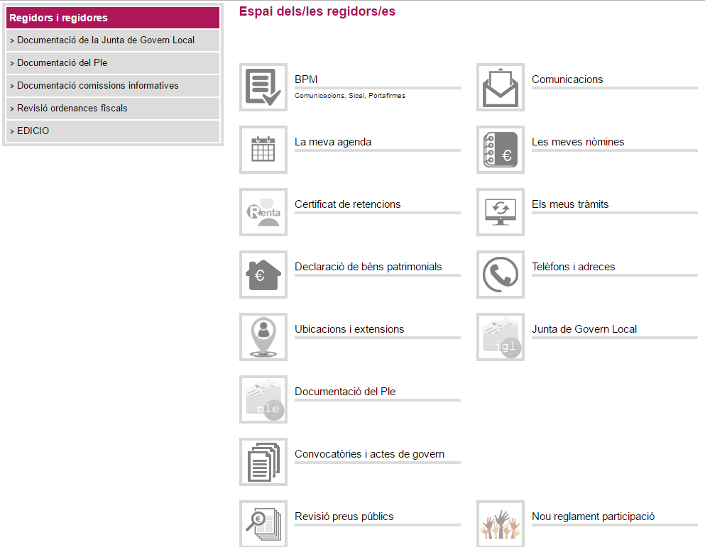
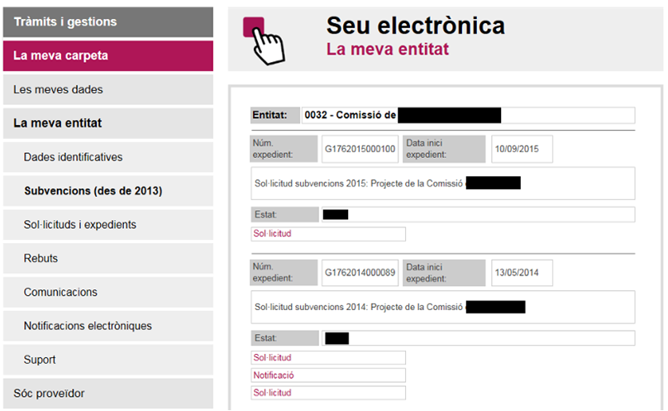
Informació accessible i actualitzada permanentment
Carpeta ciutadana
Carpeta del proveïdor
Carpeta de l’entitat
Carpeta del regidor
23

Slide 24
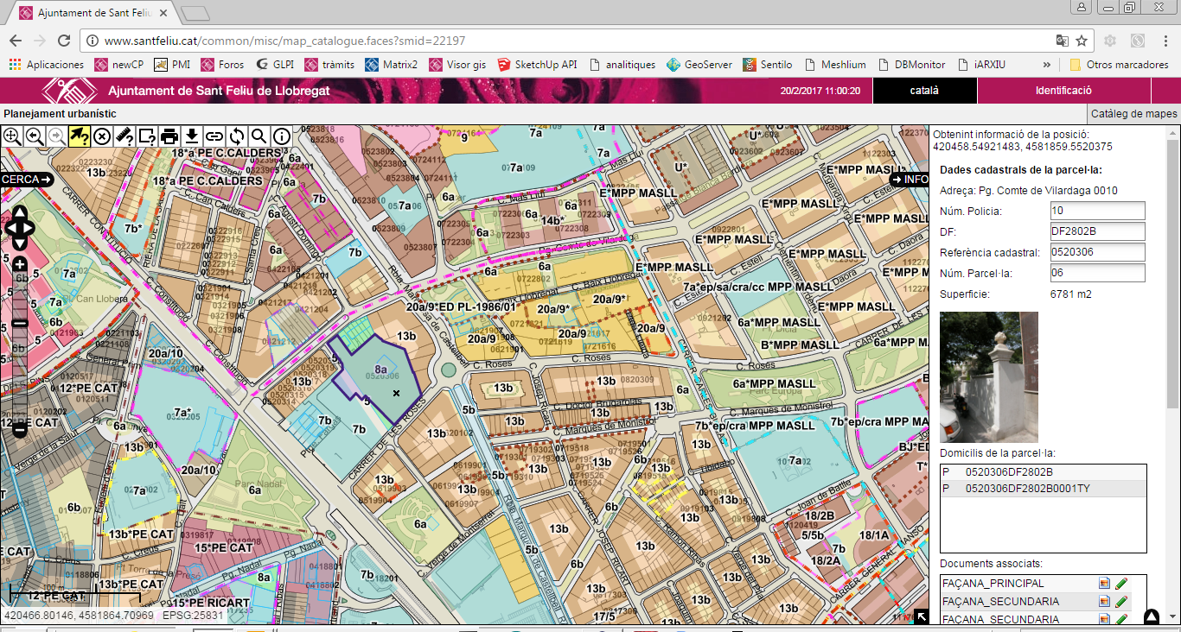
Informació accessible i actualitzada permanentment
Tota la informació emmagatzemada al gestor de documents

Slide 25
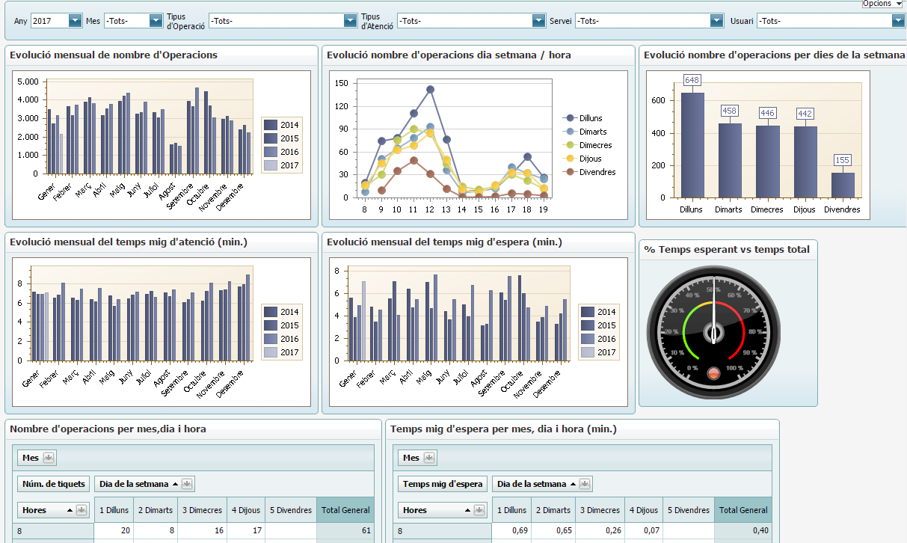
Informació per a la presa de decisions
25

Slide 26
Gestió del
coneixement
Administració
Digital
Seguretat
Jurídica
Ingredients clau
de la transformació:
(integració de disciplines)
GOVERNANÇA
Reenginyeria
de processos
Infraestructures Tecnològiques
Nous perfils
professionals
Formació
Estratègica

Slide 27
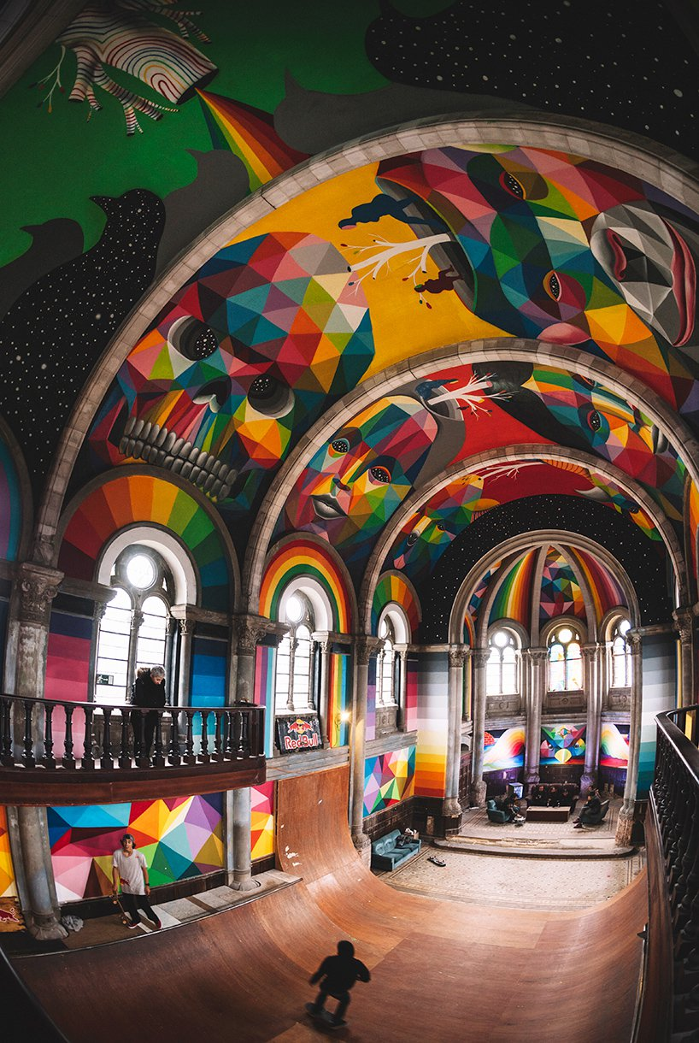
Gràcies per la vostra atenció!
www.audifilm.com
www.santfeliu.cat
#ProuExcuses
#elfuturesaraGD
Kaos Temple
Una antiga església asturiana transformada en un parc skate
Foto © Eduardo Rivas
Notes:
Com amb un suport clàssic es pot fer el miracle de la transformació

